Slide 1
Multiversidad latinoamericana campus tonalá
Informática II
Funciones en hojas de cÁlculo
Competencia. Manejo de la información y aprendizaje permanente.
Mtra. Ericka Yazmin Medina Rodríguez

Slide 2
Definición de función
Una función es una fórmula predefinida por Excel que opera sobre uno o más valores (argumentos) en un orden determinado (estructura). El resultado se mostrará en la celda donde se introdujo la formula.
El tipo de argumento que utiliza una función es específico de esa función. Así, los argumentos pueden ser números, texto, valores lógicos, matrices, valores de error como #N/A o referencias de celda. Un argumento puede ser una constante, una fórmula o incluso otra función.

Slide 3
Excel cuenta con una gran variedad de funciones dependiendo del tipo de operación o cálculo que realizan. Estas funciones pueden ser matemáticas y trigonométricas, estadísticas, financieras, de texto, de fecha y hora, lógicas, de base de datos, de búsqueda y referencia y de información. La sintaxis de cualquier función es:
=nombre_función ( argumento1; argumento2; … ; argumentoN )

Slide 4
CÓmo insertar funciones
Existen tres maneras: la primera es haciendo clic sobre el botón Insertar función de la ficha Fórmulas. La otra alternativa es utilizar el ícono mostrado en la barra de fórmulas el cual se muestra como fx. El tercer método es seleccionar la opción de menú Más funciones que se muestra al pulsar el botón Autosuma.

Slide 5
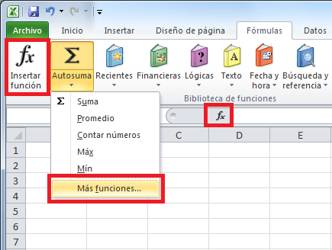

Slide 6
De manera predeterminada se mostrará la categoría de funciones Usadas recientemente. Esto permitirá que hagas una revisión rápida sobre la lista para saber si la función que buscas se encuentra ahí.

Slide 7
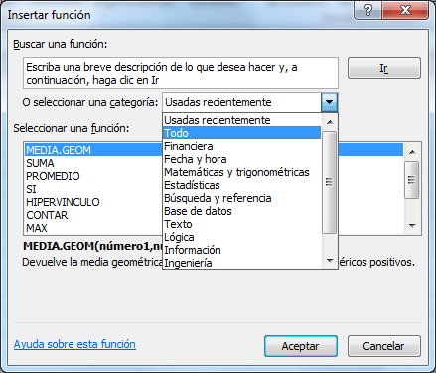

Slide 8
De lo contrario, puedes seleccionar la categoría de la función que estás buscando para poder encontrarla rápidamente. Si no conoces la categoría de la función tienes dos alternativas, la primera es seleccionar la opción Todo dentro de la lista desplegable lo cual mostrará todas las funciones de Excel y podrás buscar entre ellas. La otra opción que tienes es utilizar el cuadro Buscar una función para introducir el nombre de la función que buscar y oprimir el botón Ir para permitir que Excel encuentre dicha función.
Una vez que has encontrado la función que necesitas, debes seleccionarla y hacer clic en el botón Aceptar o también puedes hacer doble clic sobre su nombre y de inmediato Excel mostrará el cuadro de diálogo Argumentos de Función.

Slide 9
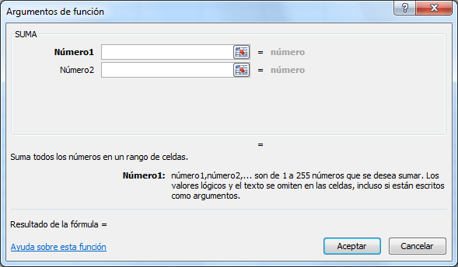

Slide 10
Dentro de este nuevo cuadro de diálogo deberás seleccionar las celdas que contienen cada uno de los argumentos de la función. Una vez que hayas terminado de especificar los argumentos deberás pulsar el botón Aceptar para terminar con la inserción de la función de Excel. Una ventaja del cuadro de diálogo Argumentos de función es que provee una descripción de ayuda para cada uno de los argumentos de la función utilizada de manera que si has olvidado alguno de ellos puedas rápidamente recordar el uso de cada uno de los argumentos.

